Slide 1
Werken met de kmo-portefeuille
Storten en betalen
01-07-2020

Slide 2
STORTEN
= eigen inbreng naar de kmo-portefeuille
= via het rekeningnummer van jouw onderneming

Slide 3
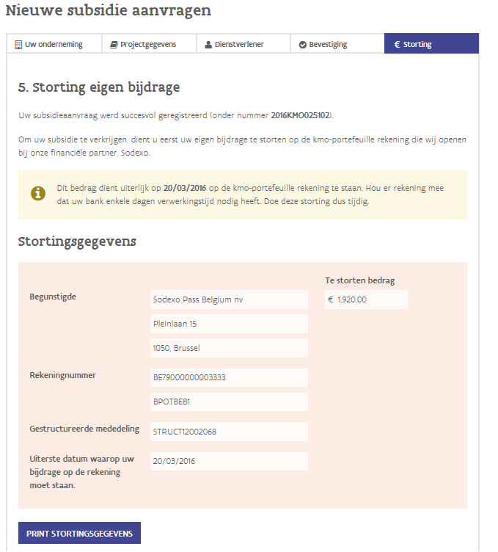
In de laatste stap van je steunaanvraag krijg je een subsidienummer en de stortingsgegevens voor jouw eigen bijdrage. Je kan deze stortingsgegevens ook afdrukken. Je krijgt deze stortingsgegevens ook per mail. Om een storting naar de kmo-portefeuille uit te voeren hoef je niet in te loggen.
subsidienummer en stortingsgegevens
printknop

Slide 4
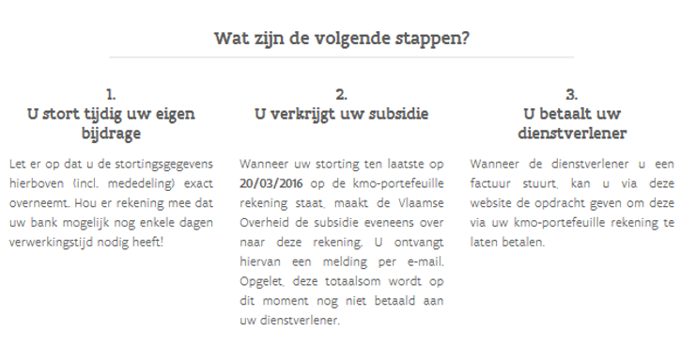
Wat na de subsidieaanvraag?
Via jouw eigen rekening
Via de kmo-portefeuille
Nadat jouw storting is ontvangen

Slide 5
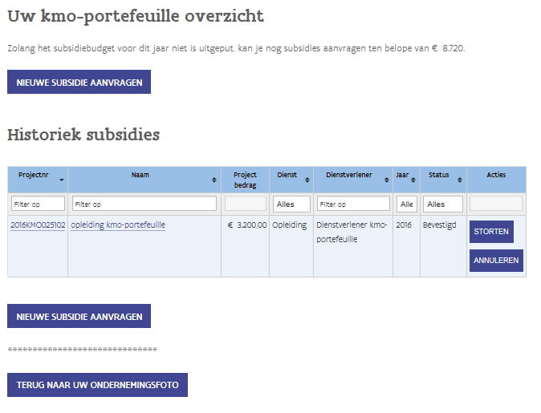
Jouw subsidie is aangevraagd. Volgende stap = stap 1 van 3 : storten eigen aandeel.
Je vindt onder deze knop de stortingsgegevens. Je krijgt deze ook per mail.

Slide 6
Jouw subsidie is aangevraagd. Stap 2 van 3 : ontvangst subsidie.
Beste ondernemer, Uw storting op naam van uw onderneming KLEINE ONDERNEMING voor het project met nummer 2016KMO025102 werd goed ontvangen. U beschikt nu over een bedrag van 3.200,00 euro op uw kmo-portefeuille rekening. Wanneer uw dienstverlener Dienstverlener kmo-portefeuille u een factuur stuurt, kan u deze via de kmo-portefeuille betalen. Hoe doe ik een betaling via de kmo-portefeuille? U doet dit door zich aan te melden via www.kmo-portefeuille.be. Vervolgens klikt u op de knop 'betalen' van het project 2016KMO025102. Klik hier om toegang te krijgen tot uw portefeuille. Indien deze link niet werkt, kunt u de url kopiëren. Dit doet u door met de rechtermuisknop op de link te klikken. Deze kunt u daarna plakken in de adresbalk van uw internetbrowser. Tip: beperk de betaling niet tot uw eigen bijdrage maar hou ook rekening met de subsidie. Uw beschikbaar saldo (= eigen bijdrage + subsidie) voor dit project is 3.200,00 euro.

Slide 7
BETALEN
= eigen inbreng + subsidie naar de dienstverlener
= via jouw kmo-portefeuille

Slide 8
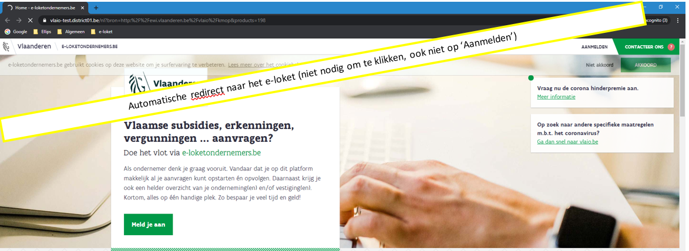
Jouw subsidie is aangevraagd. Stap 3 van 3 : betaal uw factuur via de kmo-portefeuille. Om deze betaalopdracht te geven moet je inloggen naar de kmo-portefeuille. De kmo-portefeuille is bereikbaar via het é-loket voor ondernemers. Klik op www.kmo-portefeuille.be op de roze knop ‘Aanvragen’ en je wordt automatisch doorgestuurd naar het e-loket voor ondernemers.

Slide 9
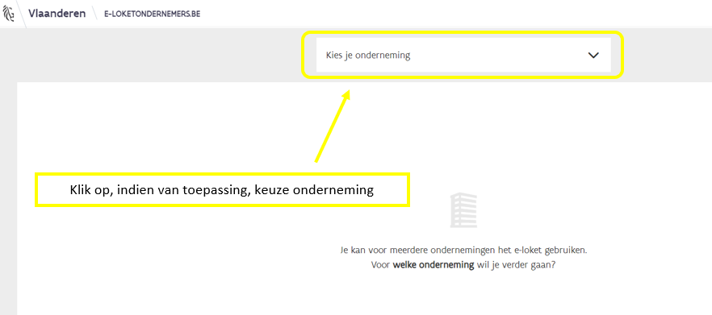
E-loket voor ondernemers : kies een manier van aanmelden en jouw onderneming.

Slide 10
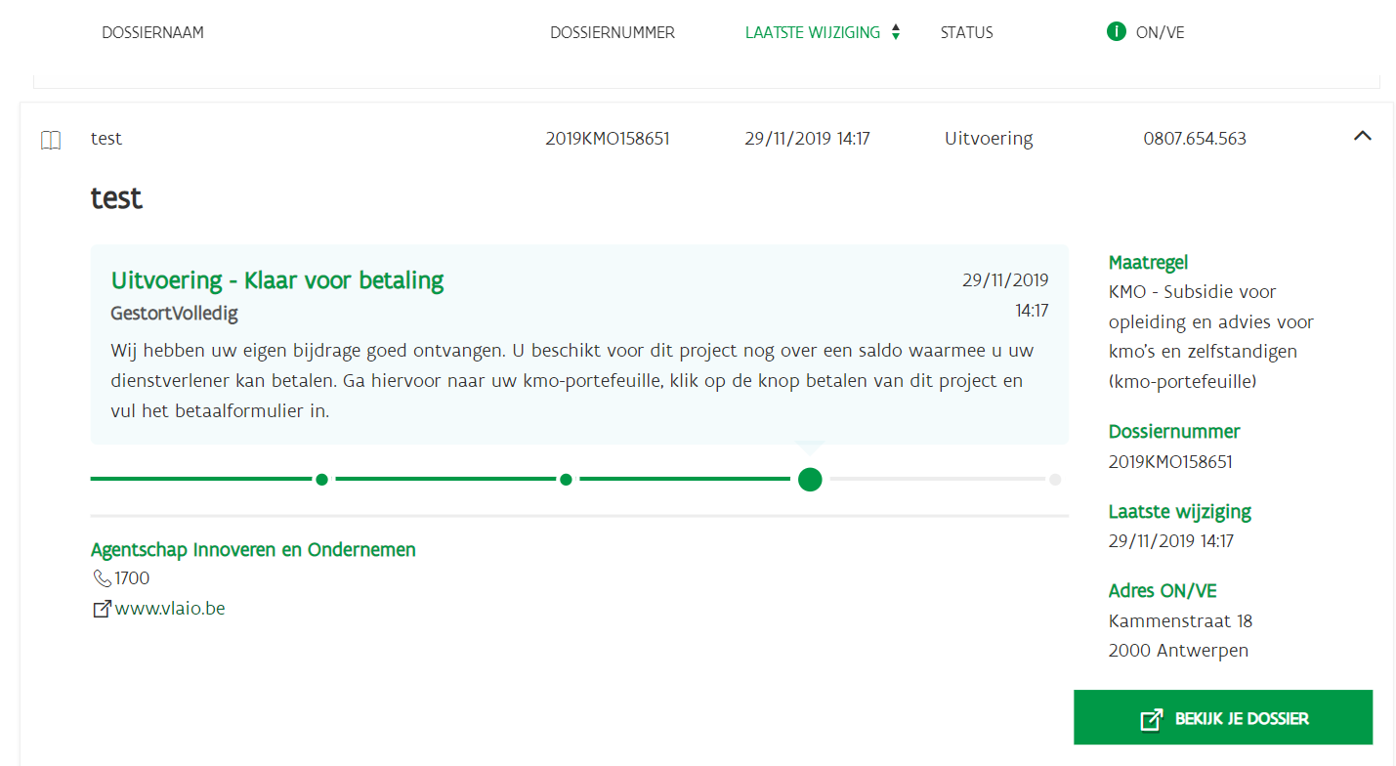
E-loket voor ondernemers : ga naar jouw project kmo-portefeuille.
Naam onderneming (ondernemingsnummer)
Titel project
Ondernemingsnummer
Titel project
Straat nummer
Postcode gemeente

Slide 11
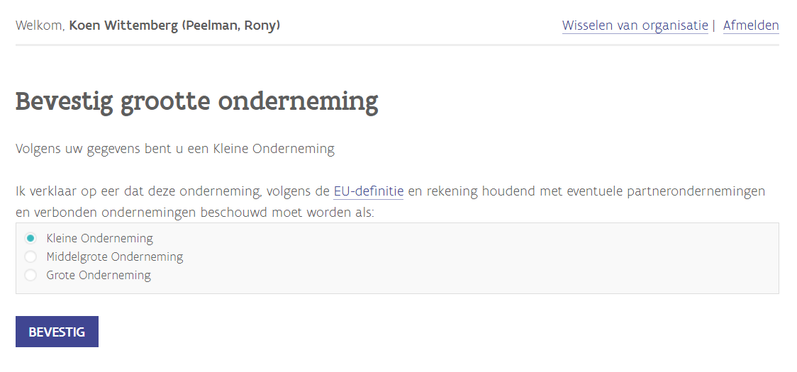
Kmo-portefeuille: grootte van de onderneming.
Selecteer de grootte van jouw onderneming: lees hier onze informatiepagina’s.
Voornaam Naam (naam onderneming)

Slide 12
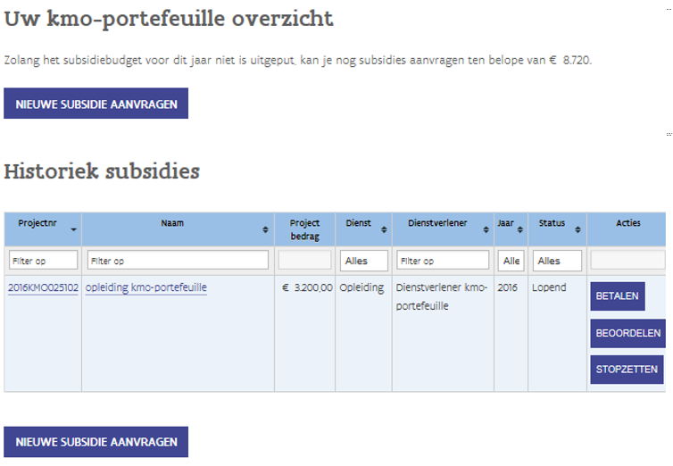
Kmo-portefeuille : betaling aan de dienstverlener.
Je vindt onder deze knop het betaalformulier, Hiermee kan je de facturen van jouw dienstverlener betalen.

Slide 13
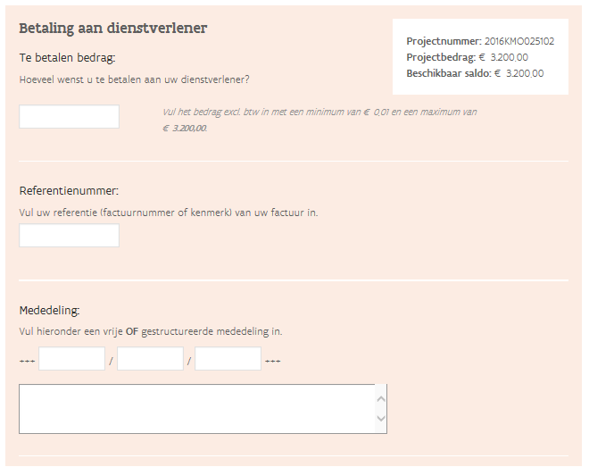
Kmo-portefeuille : betaal jouw factuur via het betaalformulier van de kmo-portefeuille.
Gegevens factuur (in te vullen – kopieer geen gegevens)
Gegevens subsidieaanvraag (reeds ingevuld)

Slide 14
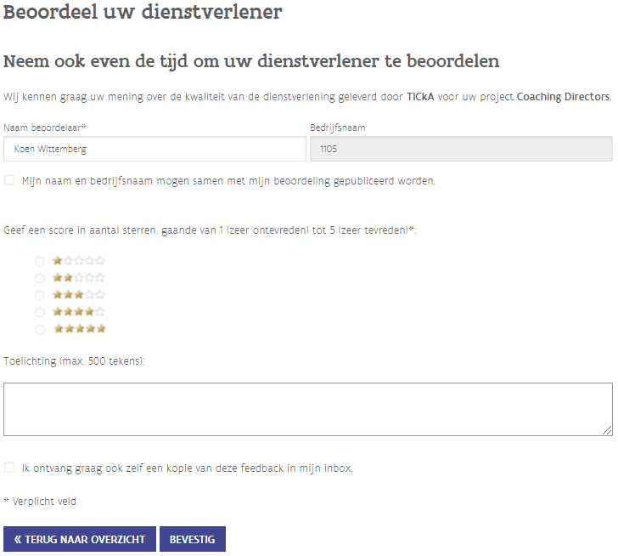
Na betaling vragen wij jouw mening over de kwaliteit van de dienstverlener. Jouw subsidieaanvraag krijgt de status ‘Afgewerkt’ als het volledige projectbedrag aan de dienstverlener betaald is. Je kan de projecten terugvinden in de historiek van jouw kmo-portefeuille.
…
…

Slide 15
Hulp nodig of heb je een vraag?
Bezoek onze website www.kmo-portefeuille.be.
Bel, mail of chat gratis met 1700. 1700 is elke werkdag telefonisch bereikbaar van 9 tot 19 uur. Bellen vanuit het buitenland kan ook, op het betalende nummer +32 2 553 1700.

